Slide 1
CHÀO MỪNG CÁC EM ĐẾN VỚI BUỔI HỌC NGÀY HÔM NAY

Slide 2
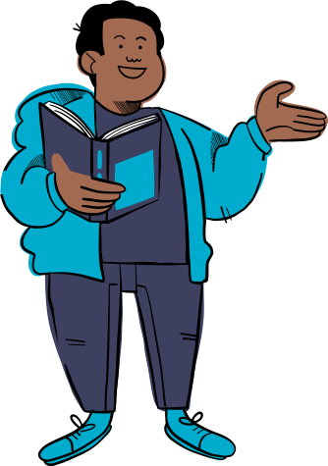
KHỞI ĐỘNG
Em biết gì về vùng đất phương Nam của nước ta? Hãy giới thiệu ngắn gọn cho các bạn trong lớp cùng nghe.

Slide 3
BÀI 1. TRUYỆN NGẮN VÀ TIỂU THUYẾT
TIẾT…: VĂN BẢN 1. NGƯỜI ĐÀN ÔNG
CÔ ĐỘC GIỮA RỪNG
(Trích tiểu thuyết “Đất rừng phương Nam”) - Đoàn Giỏi

Slide 4
NỘI DUNG BÀI HỌC
I. TÌM HIỂU CHUNG
II. TÌM HIỂU CHI TIẾT
III. TỔNG KẾT

Slide 5
I. TÌM HIỂU CHUNG

Slide 6
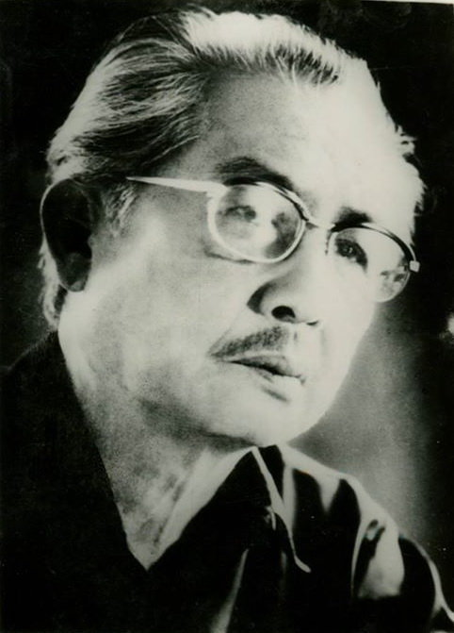
1. Tác giả
Đoàn Giỏi (1925 – 1989), quê ở Tiền Giang.
Là nhà văn trưởng thành trong kháng chiến chống Pháp.
Ông có những bút danh khác như: Nguyễn Hoài, Nguyễn Phú Lễ, Huyền Tư.
Các tác phẩm của Đoàn Giỏi thường viết về cuộc sống, thiên nhiên và con người Nam Bộ.

Slide 7
2. Tác phẩm
Đất rừng phương Nam là tiểu thuyết của nhà văn Đoàn Giỏi viết về cuộc đời phiêu bạt của cậu bé tên An.
Bối cảnh của tiểu thuyết là miền Tây Nam Bộ, Việt Nam vào những năm 1945, sau khi thực dân Pháp quay trở lại xâm chiếm Nam Bộ.

Slide 8
2. Tác phẩm
Văn bản “Người đàn ông cô độc giữa rừng” được trích trong tác phẩm Đất rừng phương Nam (1957).

Slide 9
3. Đọc văn bản
Thể loại: Tiểu thuyết.
Bố cục: 3 phần.
Phần 1. Từ đầu… mới tìm ra lửa vậy: Hoàn cảnh gặp gỡ Võ Tòng.
Phần 2. Tiếp…ói một cách chắc chắn như vậy: Lai lịch của Võ Tòng.
Phần 3. Còn lại: Cuộc chia tay Võ Tòng.

Slide 10
3. Đọc văn bản
Lưu ý một số từ ngữ khó:
Cà ràng
Lưỡi lê
Nhai bậy
Nhà việc
Khám
Bùa
Kì hình dị tướng

Slide 11
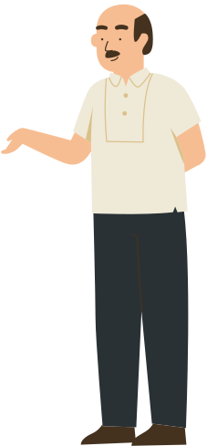
Trả lời câu hỏi
Văn bản kể về việc gì?
Đoạn trích có những nhân vật nào? Ai là nhân vật chính?
Nhan đề văn bản gợi cho em những suy nghĩ gì?

Slide 12
Nội dung: Kể về cuộc găp gỡ giữa An và tía nuôi với chú Võ Tòng ở căn lều của chú giữa rừng U Minh.
Nhân vât: An, tía nuôi của An, chú Võ Tòng (nhân vật chính).
Nhan đề văn bản gợi lên hình ảnh chú Võ Tòng – người đàn ông sống một mình trơ trọi giữa rừng.

Slide 13
HOẠT ĐỘNG NHÓM
Nhóm 1: Tìm hiểu về bối cảnh truyện
Nhóm 2: Tìm hiểu nhân
vật chú Võ Tòng
Nhóm 3: Tìm hiểu nghệ
thuật và nội dung ý nghĩa

Slide 14
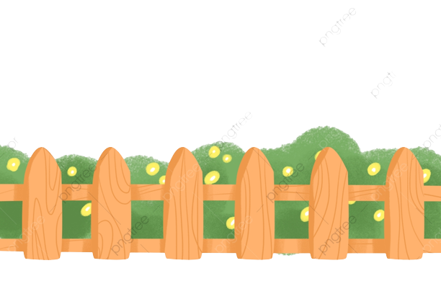
Nhóm 1
Truyện diễn ra vào thời gian, không gian như thế nào? Gạch chân và chỉ ra các chi tiết đó.
Em có nhận xét gì về bức tranh thiên nhiên gợi ra trong văn bản?

Slide 15
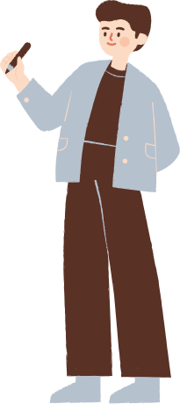
Nhóm 2
Đặc điểm nhân vật Võ Tòng được thể hiện trên những phương diện nào? Qua lời kể của những nhân vật nào?
Văn bản đã sử dụng những ngôi kể nào? Nêu tác dụng của việc kết hợp giữa lời kể theo ngôi thứ nhất (xưng “tôi”) với lời kể theo ngôi thứ ba trong việc khắc họa nhân vật Võ Tòng.

Slide 16
Nhóm 3
Em hãy tổng kết về nghệ thuật và nội dung của văn bản.
Nêu một số yếu tố ngôn ngữ, phong cảnh, tính chất co người… trong văn bản để thấy tiểu thuyết của Đoàn Giỏi mang đậm màu sắc Nam Bộ?

Slide 17
II. TÌM HIỂU CHI TIẾT

Slide 18
1. Bối cảnh
Thời gian: nửa đêm lúc về sáng.
Ánh lửa bếp chiếu qua khung cửa sổ, soi rõ hình những khúc gỗ xếp thành bậc thang dài xuống bến.
Bên ngoài, trời rạng dần.
Không gian: hoang vắng.
Tiếng con vượn bạc má kêu “ché… ét, ché… ét”, ngồi vắt vẻo trên một thanh xà ngang, nhe răng dọa người.
Bậc gỗ trơn tuột.

Slide 19
Thời gian: nửa đêm lúc về sáng.
Ánh lửa bếp chiếu qua khung cửa sổ, soi rõ hình những khúc gỗ xếp thành bậc thang dài xuống bến.
Bên ngoài, trời rạng dần.
Không gian: hoang vắng.
Một cái bếp cà ràng, lửa cháy riu riu, trên cà ràng bắc một chiếc nồi đất đậy vung kín mít…
Một làn khói hăng hắc màu xanh bay ra từ chiếc nồi dậy kín vung sôi “ùng … ục…”

Slide 20
Nhận xét
Nổi bật lên trong khung cảnh hoang dã, heo hút, rờn rợn, nằm sâu trong rừng U Minh là hình ảnh ông Hai bán rắn (tía nuôi An), chú Võ Tòng và An – những con người chung chí hướng, lí tưởng.

Slide 21
2. Nhân vật chú Võ Tòng
Nhân vật Võ Tòng hiện lên qua lời kể của chú bé An, qua lời nhận xét của má nuôi An và qua các lời nói, hành động, cử chỉ của chính mình.

Slide 22
Ngoại hình
Cởi trần.
Mặc một chiếc quần ka ki còn mới nhưng coi bộ đã lâu không giặt.
Đeo lủng lẳng một lưỡi lê nằm gọn trong vỏ sắt ở bên hông.
Thắt cái xanh-tuya-rông.
Trang phục giống lính Pháp, vẻ ngoài có phần bặm trợn, bụi bặm khiến lần đầu gặp An đã sợ chú Võ Tòng nhưng cũng có phần gần gũi, thoải mái.

Slide 23
Lai lịch: bí ẩn
Không có tên tuổi, quê quán.
Đến đây từ mười mấy năm trước.
Sống cô độc một mình, không có ai làm bạn, giỏi võ.
Khỏe mạnh, dũng cảm: một mình giết chết con hổ chúa.
Có một vết sẹo từ thái dương xuống cổ sau lần giết hổ.
Có người kể rằng: Là người hiền lành, ở tận một vùng xa. Có vợ con nhưng một lần đâm tên địa chủ ngang ngược, hống hách nên bị đi tù. Vợ làm lẽ cho tên địa chủ nhà giàu kia, con chết. Khi ra tù, Võ Tòng bỏ làng ra đi đến đây. Sống một mình nên kì hình dị tướng.

Slide 24
Tính cách:
Trước khi đi tù: Võ Tòng là người hiền lành, yêu thương vợ, cương trực, khẳng khái.
Sau khi đi tù về và vào rừng ở: giỏi võ, mạnh mẽ, chất phác, thật thà, hào hiệp sẵn sàng giúp đỡ người khác
Không ai rõ lai lịch của chú Võ Tòng nhưng chú Võ Tòng là người tốt bụng, giỏi võ, trượng nghĩa, dũng cảm.
Tên gọi: Võ Tòng
Tên mọi người đặt cho sau lần chú giết hổ. Cái tên được lấy trong tiểu thuyết cổ điển phương Đông.

Slide 25
Hành động:
Lời nói với An: thân mật, suồng sã, với tía nuôi An: thân tình nhưng vẫn thể hiện sự lễ độ.
Gần gũi có phần suồng sã: Nhai bậy một miếng khô nai đi, chú em…
Thể hiện sự dũng cảm, hiên ngang nhưng xen trong đó là nỗi đượm buồn chua chát.
Lời nói thẳng thắn, bộc trực, thể hiện tình cảm trực tiếp.
Cách uống rượu: uống bằng bát.

Slide 26
Nhận xét
Chú Võ Tòng là con người cô độc, “kì hình dị tướng” nhưng mang những phẩm chất tốt đẹp, cương trực, dũng cảm, kiên trung, anh hùng, căm thù giặc.
Đoàn Giỏi đã thành công khắc họa một nhân vật vừa thực vừa ảo, vừa mang nét phương Tây, vừa mang nét phương Đông.

Slide 27
Nhận xét
Việc kết hợp lời kể theo ngôi thứ nhất (xưng “tôi”) với lời kể theo ngôi thứ ba không chỉ làm cho việc kể chuyện được linh hoạt hơn mà còn giúp cho việc khắc họa chân dung, tính cách nhân vật Võ Tòng được khách quan, chân thực

Slide 28
III. Tổng kết

Slide 29
1. Nội dung
Câu chuyện kể về cuộc gặp gỡ của tía con An với chú Võ Tòng – người đàn ông cô độc giữa rừng. Cuộc gặp gỡ ngắn ngủi đó cho người đọc thấy được tính cách, tinh thần kiên cường dũng cảm của những con người Nam Bộ trong thời kì đất nước bị xâm chiếm.

Slide 30
2. Nghệ thuật
Nghệ thuật kể chuyện hấp dẫn, thú vị.
Miêu tả tính cách nhân vật qua ngoại hình, hành động.
Sử dụng từ ngữ địa phương phù hợp.

Slide 31
Một số yếu tố ngôn ngữ, phong cảnh, tính chất con người,… trong văn bản:
Dùng các đại từ xưng hô: tía, má, anh Hai, chị Hai, bả,…
Ngôn ngữ
Cách nói khiêm tốn, thân mật của người Nam Bô: nhai bậy. các từ ngữ chỉ vật heo, bếp cà ràng, xuồng, mụt măng, khám,…

Slide 32
Phong cảnh
cây tràm, rừng nhiều hổ,…
Tính cách
con người
chất phác, thật thà, can trường, gan dạ,…
Nếp sinh hoạt
xuống buộc lên một gốc cây tràm, nấu bằng bếp cà ràng, uống rượu với khô nướng.

Slide 33
LUYỆN TẬP

Slide 34
Câu 1. Sắp xếp các chi tiết, sự kiện sau đây theo thứ tự xuất hiện trong đoạn trích Người đàn ông cô độc giữa rừng.
(1) Tía con An chia tay chú Võ Tòng.
(2) Võ Tòng trao chiếc nỏ cho ông Hai.
(3) Võ Tòng bàn về việc dùng con dao và chiếc nỏ giết giặc.
(4) Lai lịch của chú Võ Tòng.
(5) An cùng tía nuôi đi thăm chú Võ Tòng.
A. (5) – (4) – (2) – (3) – (1)
B. (5) – (2) – (3) – (4) – (1)
C. (5) – (4) – (3) – (2) – (1)
C. (5) – (4) – (3) – (2) – (1)
D. (5) – (3) – (2) – (4) – (1)

Slide 35
Câu 2. Võ Tòng có xuất thân từ đâu?
A. Không ai biết tên thật của gã, gã đến đây từ mười mấy năm trước, có vợ con nhưng vợ và con đều mất sớm.
B. Không ai biết tên thật của gã, gã đến đây từ mười mấy năm trước, sống đơn độc không có bạn.
C. Không ai biết hắn đến từ đâu, chỉ biết tên là Võ Tòng.
D. Hắn là người ở vùng này, sau một lần giết hổ mọi người gọi hắn là Võ Tòng.

Slide 36
Câu 3. Câu văn nào sau đây có yếu tố miêu tả?
A. Một buổi trưa, gã đang ngủ trong lều, có con hổ chúa mò vào, từ ngoài sân phóng một cái phủ lên người gã.
B. Ánh bếp lửa từ trong một ngôi lều chiếu qua khung cửa sổ, soi rõ hình những khúc gỗ xếp thành bậc thang dài xuống bến.
C. Sau mười năm tù đày, gã trở về làng cũ thì nghe tin vợ đã làm lẽ tên địa chủ kia, và đứa con trai độc nhất mà gã chưa biết mặt thì đã chết từ khi gã còn ngồi trong khám lạnh.
D. - Vào đây An! - Tía nuôi gọi tôi.

Slide 37
Câu 4. Nhân vật chính trong văn bản là?
A. Tía nuôi An
B. Má nuôi An
C. Võ Tòng
D. An

Slide 38
Câu 5. Tính cách nào sau đây không đúng với nhân vật Võ Tòng
A
Dũng cảm, thẳng thắn
B
Bộc trực, kiên cường
C
Vui vẻ, hào sảng
D
D
Nhu nhược, hèn yếu

Slide 39
VẬN DỤNG
Viết một đoạn văn (khoảng 6 - 8 dòng) nêu lên những nét đặc sắc về nội dung và nghệ thuật của văn bản Người đàn ông cô độc giữa rừng.
Gợi ý:
Đặc sắc về nội dung: khắc họa nhân vật Võ Tòng với tính cách cương trực, dũng cảm, hào hiệp.
Đặc sắc về nghệ thuật: phối hợp hai loại ngôi kể, sử dụng ngôn ngữ mang màu sắc Nam Bộ.

Slide 40
HƯỚNG DẪN VỀ NHÀ
Ôn tập lại bài Người đàn ông cô độc giữa rừng.
Soạn bài: Buổi học cuối cùng.

Slide 41
CẢM ƠN CÁC EM ĐÃ LẮNG NGHE BÀI GIẢNG

